Slide 1

Rede Federal de
Educação Profissional,
Científica e Tecnológica

Slide 2
Premissa
Educação Profissional como fator estratégico para o desenvolvimento sustentável do país:
- Incremento das forças produtivas regionais e nacionais;
- Redução das desigualdades sociais, econômicas, culturais e tecnológicas;
- Inclusão social;
- Cidadania.

Slide 3
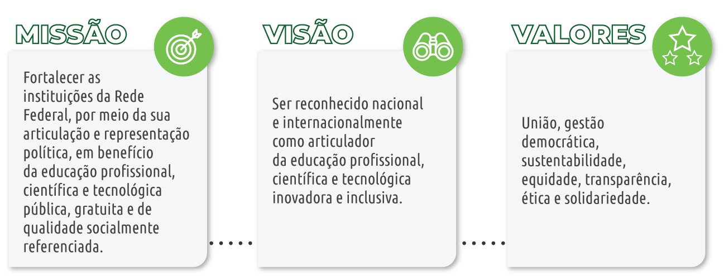
O Conif:
Instância de discussão e proposição de políticas
de desenvolvimento da formação profissional
e tecnológica, pesquisa e extensão;
Trabalha efetivamente para manter e reforçar
reconhecido nível de excelência da qualidade
do ensino nas instituições da rede federal;
Estabelece parcerias e acordos de cooperação
com instituições nacionais e estrangeiras.

Slide 4
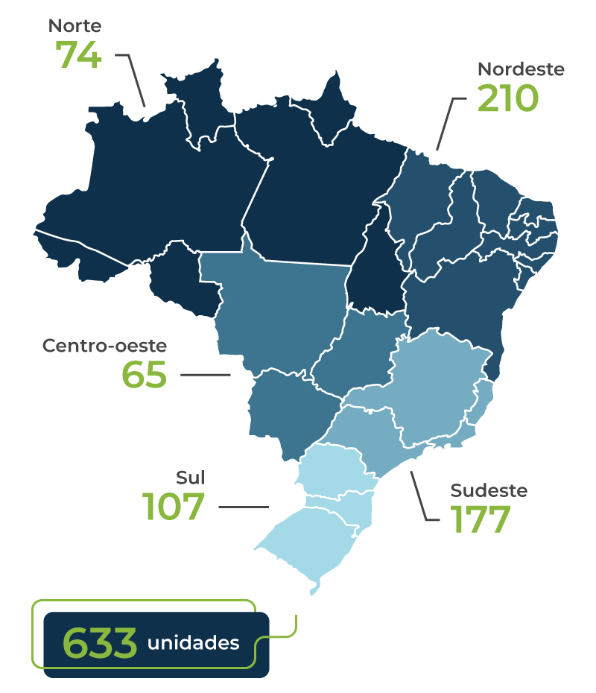
O Conif é formado por
dirigentes dos:
38
Institutos Federais de Educação, Ciência e Tecnologia
2
Centros Federais de Educação
Tecnológica (CEFET)
Colégio Pedro II

Slide 5
A Rede Federal é formada por:
MODELO
38
Institutos Federais de Educação, ciência e Tecnologia
INOVADOR
DE EDUCAÇÃO
PROFISSIONAL,
CIENTÍFICA
E TECNOLÓGICA
2
Centros Federais de Educação
Tecnológica (CEFET)
Colégio Pedro II
22
Escolas Técnicas vinculadas
às Universidades Federais

Slide 6
Estrutura Organizacional do Conif
Conselho
Pleno
Composto pelos dirigentes máximos dos 38 Institutos Federais (IFs), dois Centros Federais de Educação
Tecnológica (CEFETs) e o Colégio Pedro II. Possui poderes deliberativos e normativos.
Responsável pela gestão do Conif, é composta por cinco integrantes eleitos para o mandato de um ano (Presidente e Vice-Presidentes
de Assuntos Acadêmicos, de Assuntos Administrativos, de Relações Institucionais e de Relações Parlamentares)
Presidência
Grupos de trabalho encarregados de estudar, discutir e propor ações pertinentes a campos temáticos que otimizem e unifiquem as
políticas de atuação das instituições da Rede Federal. Estão divididas em oito áreas: Administração, Desenvolvimento Institucional,
Ensino, Extensão, Educação do Campo, Pesquisa e Inovação, Gestão de Pessoas e Relações Internacionais.
Câmaras
Temáticas
Órgãos de assessoramento das Câmaras Temáticas, divididos em nove temas: Ensino, Educação do Campo, Desenvolvimento
Institucional, Gestão de Pessoas, Extensão, Planejamento, Pesquisa e Inovação, Tecnologia da Informação e Relações Internacionais.
Fóruns
Diretoria
Executiva
Escritório em Brasília atualmente organizado por Diretoria Executiva, Diretoria de Relações Institucionais e Governamentais,
Diretoria de Relações Internacionais e Diretoria de Comunicação.

Slide 7
11.494 cursos
em diversas modalidades
Mais de 1.5 milhão de matrículas
A Rede Federal atua nos diversos níveis
e modalidades do ensino técnico e tecnológico
com ênfase na verticalização

Slide 8
Modalidades
de Ensino
Pós-graduação
Graduação
Técnico
Educação Básica
A Rede Federal atua
nos diversos níveis e modalidades
do Ensino Técnico e Tecnológico
com ênfase na verticalização

Slide 9

Diferenciais da Rede
Capacidade de atuação em Rede;
Autonomia administrativa, financeira e didático-pedagógica;
Políticas consistentes para o fomento e desenvolvimento da pesquisa aplicada, inovação e empreendedorismo;
Incentivo à criatividade, inovação e visão de futuro;
Alto grau de transferência de tecnologia aplicada aos produtos e processos, por meio da extensão tecnológica;
Estímulo à capacitação e qualificação dos servidores;
Inclusão social;
Sintonia com arranjos produtivos locais;
Fomento ao desenvolvimento regional;
Internacionalização.

Slide 10
Eixos Tecnológicos
Ambiente e Saúde
Controle e Processos Industriais
Desenvolvimento Educacional e Social
Gestão e Negócios
Informação e Comunicação
Infraestrutura
Produção Alimentícia
Produção Cultural e Design
Produção Industrial
Recursos Naturais
Segurança
Turismo, Hospitalidade e Lazer

Slide 11

Projetos de
Pesquisa Aplicada
Números da Rede
MAIS DE
11MIL
CERCA DE
Registros de
Depósitos de Patentes
400
MAIS DE
Projetos de
Extensão
7MIL
526
Programas de
Pós-graduação
82.230
46.688 Professores e
46.688 Técnico-Administrativos
SERVIDORES

Slide 12
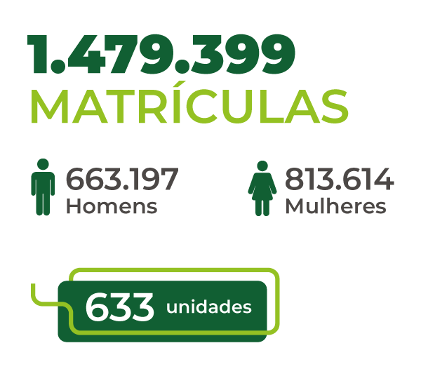
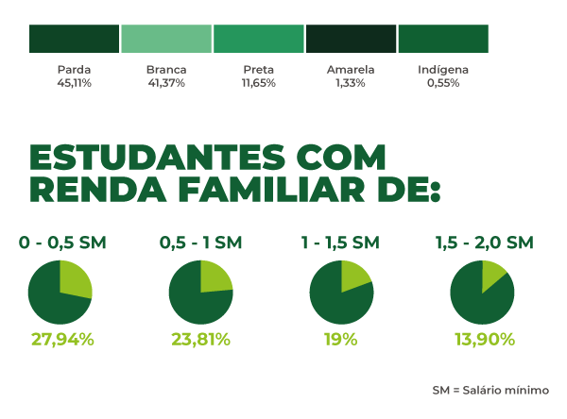
A Rede em números

Slide 13
Programas da Rede
A Rede possui 32 Editoras e 160 Revistas
111 Laboratórios Maker – IF MAKER
Todos os 633 campi da Rede Federal possuem NAPNEs, inclusive com Função de Coordenador.
São 11.876 estudantes com necessidades educacionais especializada, ano 2022.
São 833 profissionais para atender esses estudantes: intérpretes em libras, ledor Braile, docente AEE,
assistentes sociais, psicólogos, pedagogos, técnicos em assuntos educacionais.
Grupo de pesquisa sobre inclusão na Rede Federal.
Educação Especial

Slide 14


A Rede Federal também deve
contribuir para o alcance das metas
da Agenda 2030:
interdependência global e convergência de esforços para um mundo sustentável

Slide 15





Associações e Parceiros

Slide 16
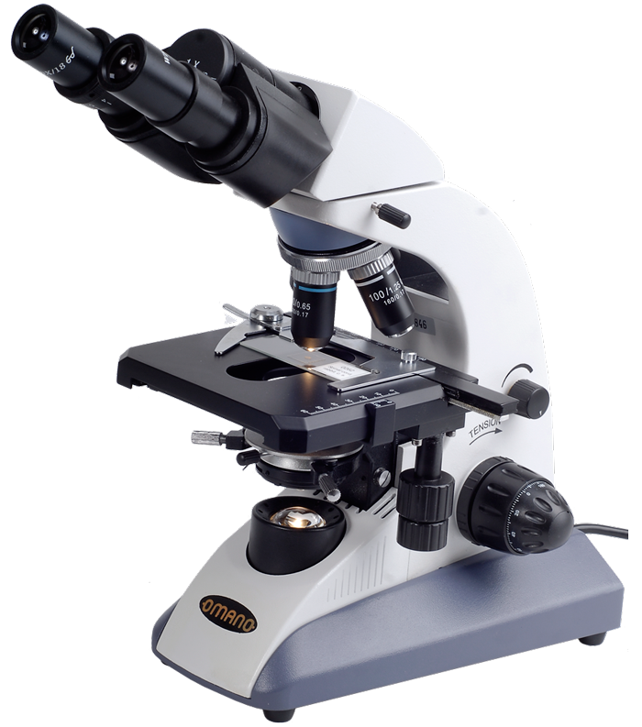
Polos de Inovação
Unidades EMBRAPII
Para ampliar a competitividade e a produtividade do parque industrial nacional, a rede federal possui treze polos de inovação que atuam a partir do desenvolvimento da pesquisa aplicada em parceria com a empresa brasileira de pesquisa e inovação industrial (EMBRAPII).

Slide 17
INSTITUTO FEDERAL
DO AMAZONAS
DA BAHIA
DO CEARÁ
DO RIO GRANDE DO NORTE
FLUMINENSE
DE GOIÁS
GOIANO
DE MINAS GERAIS
DA PARAÍBA
DE SANTA CATARINA
SUL DE MINAS GERAIS
DO TRIÂNGULO MINEIRO
DE SÃO PAULO
SEGMENTO
PROCESSOS INDUSTRIAIS
EQUIPAMENTOS MÉDICOS
SISTEMAS EMBARCADOS E MOBILIDADE DIGITAL
TECNOLOGIAS EM MINERAÇÃO
MONITORAMENTO E INSTRUMENTAÇÃO PARA O MEIO AMBIENTE
TECNOLOGIAS ENERGÉTICAS INDUSTRIAIS
TECNOLOGIAS AGROINDUSTRIAIS
SISTEMAS AUTOMOTIVOS INTELIGENTES
MANUFATURA
SISTEMAS INTELIGENTES DE ENERGIA
AGROINDÚSTRIA DO CAFÉ
PRODUTOS E PROCESSOS PARA PRODUÇÃO VEGETAL E TECNOLOGIAS PARA O PROCESSSAMENTO AGROINDUSTRIAL
TECNOLOGIA E ENGENHARIA DE ALIMENTOS
Os projetos são executados por estudantes, professores, profissionais da indústria
e pesquisadores do brasil
e do exterior.

Slide 18
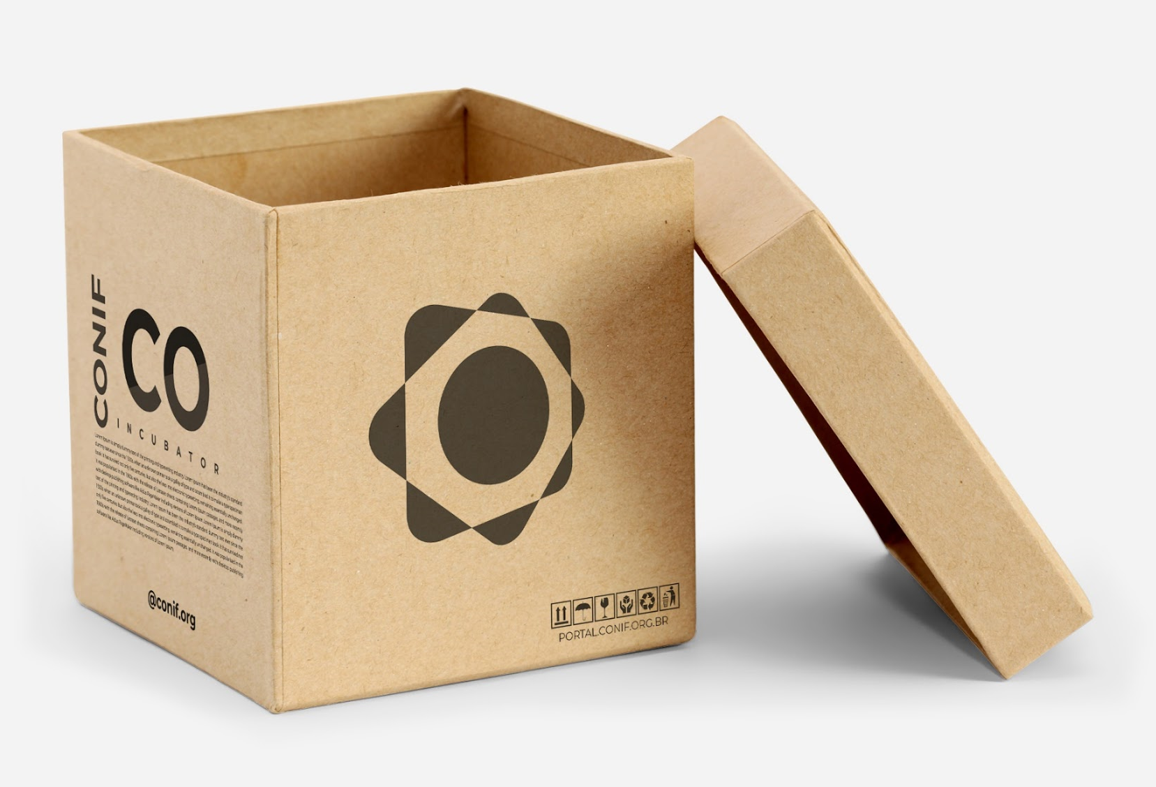
Incubadoras
A Rede possui 107 incubadoras
em seus ecossistemas inovadores
Contribuem
para o desenvolvimento socioeconômico local e regional
Desenvolvem
projetos inovadores e transformam ideias criativas em negócios de sucesso
Processo
de incubação até a maturidade da empresa (cerca de três anos)

Slide 19
Empreendedorismo
Inovação e soluções inteligentes servem de base para o desenvolvimento
de produtos, processos e serviços;
Incubadoras de empresas: desenvolvem projetos inovadores e transformam
ideias criativas em negócios de sucesso.
Em 2020, foi lançado o Programa de Incubação Cruzada, que ligou dezenas de
start-ups e spin-offs a 30 Ambientes de Empreendedorismo Inovador da Rede federal.
18 incubadoras em plena operação

Slide 20
Desempenho da Rede Federal no PNE 2014-2024
Meta 10 (EJA integrada à educação profissional): A Rede Federal vem cumprindo essa meta, com a oferta de cursos técnicos integrados à educação de jovens e adultos. Em 2019, cerca de 27% das matrículas em EJA na Rede Federal estavam nessa modalidade.
Meta 11 (expansão da educação profissional técnica de nível médio): A Rede Federal tem apresentado uma expansão significativa nessa etapa da educação profissional. Entre 2014 e 2019, houve um aumento de aproximadamente 60% no número de matrículas em cursos técnicos de nível médio.
Meta 12 (elevação das taxas de matrícula na educação superior): A Rede Federal também tem contribuído para o alcance dessa meta, com a ampliação de vagas em seus cursos de graduação. Entretanto, ainda há desafios para atingir as taxas brutas e líquidas de matrícula estabelecidas pelo PNE.

Slide 21
Formando profissionais
qualificados e
transformando vidas

Slide 22

Presidência
Presidente
Elias Monteiro
Vice-Presidente de Administração
Jaime Cavalcante
Vice-Presidente de Relações Institucionais
Rafael Almada
Vice-Presidente de Relações Parlamentares
Carlos Guedes
Vice-Presidente de Assuntos Acadêmicos
Júlio Xandro Heck

Slide 23


